Slide 1



SymEssence®
Powerful Plant Waters

Slide 2



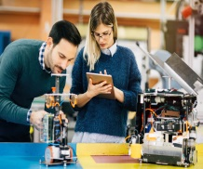
Foodflow
Cronograma
1
Robótica Educacional no Cenário Global
2
Avaliação do Mercado Brasileiro
3
Startup AltF4
4
O projeto Scholar

Slide 3

Sustainability & Water
Introduction

Slide 4
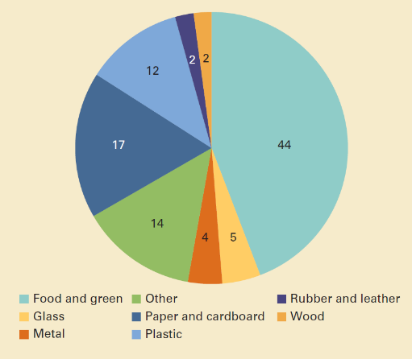


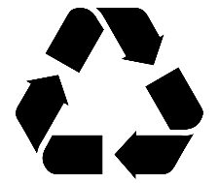
Potencial dos Alimentos
A biodiversidade é um imperativo
Composição Global de Resíduos
44% dos resíduos* (MSW) representam comida e verde
A ineficiência alimentar deve ser otimizada.
1.3 bilhões de toneladas de alimentos desperdiçados globalmente
(Sem incluir MSW*)**
A biodiversidade é preciosa e tem de ser preservada
Encontrar novas alternativas para evitar o esgotamento dos recursos.
O mundo tem mais de 20,000 plantas comestíveis, mas 75% do suprimento global de alimentos vem de apenas 12 plantas e cinco espécies animais..
Fontes: datatopics.worldbank.org – Data 2018 – most recent available
UN Food and Agriculture Organization (FAO)
eu-fusions.org
*MSW = Resíduos Sólidos Municipais: itens do cotidiano provenientes de residências, escolas, hospitais e empresas
**70% do desperdício vem de serviços de alimentação, varejo e residências - os 30% restantes do desperdício de alimentos ocorrem nas esferas de produção e processamento.
Notes:
12 millions de tonnes de déchets agro alimentaires
The global population could peak at nearly 11 billion by 2100, putting further strain on the environment.
which is fueling a loss of biodiversity on a huge scale.

Slide 5
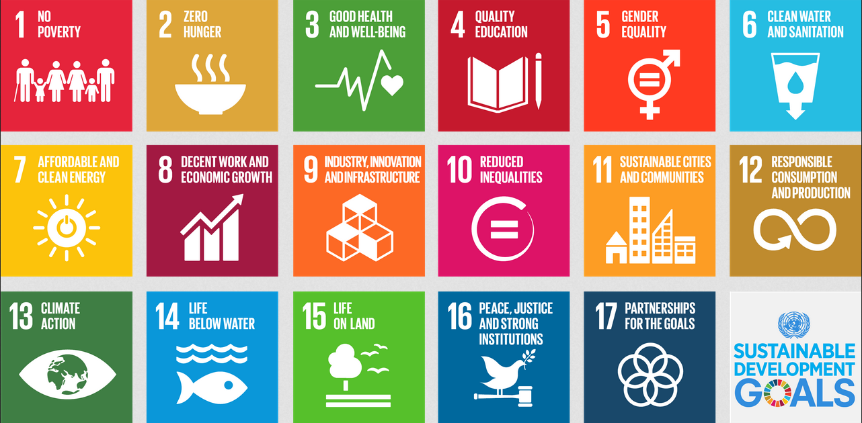
Sustentabilidade
A nova norma
METAS DE DESENVOLVIMENTO SUSTENTÁVEL
são um conjunto de 17 metas globais estabelecidas pela Assembleia Geral das Nações Unidas em 2015 para o ano de 2030. As metas forneceram uma agenda para o futuro melhor para as pessoas e nosso planeta.
Esta é uma parceria global que reconhece que a erradicação da pobreza, fome e o desenvolvimento dos países andam de mãos dadas com o combate às mudanças globais.
5

Slide 6
O que os consumidores desejam?
#eco-friendly
MAIS DE 61% DOS CONSUMIDORES ESTÃO PREOCUPADOS COM AS MUDANÇAS CLIMÁTICAS
OS CONSUMIDORES SÃO
FORTALECIDO
PARA FAZER A DIFERENÇA EM RELAÇÃO
O QUE ELES CONSUMEM
53%
DOS CONSUMIDORES SENTIRAM QUE PODERIAM FAZER A DIFERENÇA
NO MUNDO COM SUAS ESCOLHAS
EM 2017
68%
“ESTOU PREOCUPADO QUE OS INGREDIENTES USADOS EM PRODUTOS NATURAIS NÃO SEJAM SUSTENTÁVEIS“
MAIOR DEMANDA POR PRODUTOS NATURAIS
DOS CONSUMIDORES GLOBAIS SABEM COMO IDENTIFICAR PRODUTOS COM INGREDIENTES DE ORIGEM SUSTENTÁVEL
10% é o AUMENTO DE PREÇO máximo que os CONSUMIDORES estão dispostos a PAGAR POR PRODUTOS ÉTICOS
Sources : CICS database
Euromonitor Report Ethical Living Market Drivers and Challenges | Dec, 2018
6
Notes:
COMMENTS:
Several sources asked consumers how they feel about this topic.
They are aware of climate issues and we see that they feel empowered to make a difference regarding what they consumer, through the choices they make.
In terms of products, they agree to pay 10% more for ethical products. Of course they are also looking for natural ingredients, but not at the expense of sustainability. Most of them know how to identify sustainable sourced ingredients and they are concerned that natural ingredients in the products they buy are not sustainable.
ADD INFO:
Source: Euromonitor Report Ethical Living Market Drivers and Challenges | Dec, 2018
Source: CICS database
CICS 2018: I know how to identitfy products with sustainable sourced ingredients (16 countries = global= 68%)
I am concerned that the ingredients used in natural products are not sustainable (SP 75% - south africa 68% - Japan 53%
Changing consumer dynamics are driving demand for more
natural ingredients, as well as adding new approaches to this
still undefined naturals category.
Consumers are increasingly frustrated and confused as to which products are truly natural vs. naturally inspired vs. those which simply imply natural.
What consumers perceive as natural has grown to include claims such as sustainability, authenticity and transparency, among others and establishing a broader “green beauty” platform.
An increasingly savvy consumer with an abundance of information available at the click of a button is enabling them to make more informed purchasing decisions.

Slide 7

Foodflow®
Rastreabilidade & Sustentabilidade & Abastecimento

Slide 8

Foodflow®
O projeto
Visão 360 ° + “totum approach”
Sistema Integrado:
Nossos clientes são capazes de utilizar nossa solução em campo, utilizando um celular para tirar fotos das espécies, identificar e prospectar com o auxílio da nossa IA, novas áreas que possam ser utilizadas para coletar frutos que não seriam colhidos.
Projeto Sustentável que valoriza cada etapa de desenvolvimento para produzir um conteúdo de qualidade na prática.
Garantia no fornecimento do conteúdo online e offline pela plataforma Foodflow, gerando rastreabilidade em todo o processo registrado no sistema.
Transparência na informação com nossos clientes para otimizar o processo e causar um impacto positivo nas pessoas e no ambiente.

Slide 9
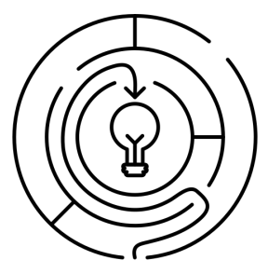

Foodflow®
O projeto
DESAFIO
Valorizar nosso produto para o mercado brasileiro explorar totalmente o potencial da nossa plataforma, gerando assim, um impacto com o passar das gerações.
➔ Aproveitar as vantagens de nosso conhecimento técnico para implementar:
Ajustar a cadeia de suprimentos de peças para valorizar nosso produto final e aprendizado na prática dos nossos clientes
Montar tratamentos especiais na valorização de cada plano de estudo adquirido pelos clientes
Garantir testes e estabilidade dos nossos servidores para atender as demandas nacionais com facilidade

Slide 10
Foodflow®
Soluções da Future Tech
Desenvolvemos uma
solução única e ecologicamente responsável que atribui alto valor ao alimento e contribui para redução do desperdício
1. SUSTENTABILIDADE Impacto positivo nas pessoas e no meio ambiente
2. TRANSPARÊNCIA No abastecimento
3. RASTREABILIDADE Valor para os alimentos
4. CONFORMIDADE com vários organismos certificadores

Slide 11



Foodflow®
Sustentabilidade em primeiro lugar!!
Três impactos complementares da sustentabilidade
DESPERDÍCIO ZERO
PARCERIA ENGAJADA
IMPACTO POSITIVO NA
TERRA

Slide 12





Colheita e processo
DESPERDÍCIO ZERO
Totalmente otimizado e adaptado as espécies
Identificar frutas cultivadas em áreas específicas em ótimas condições climáticas.
Clientes podem prever e construir suas instalações perto dos campos:
minimizam a pegada de carbono, e auxiliam a compor rastreabilidade total
Depois de extrair o suco das frutas, as sementes e o bagaço são separados, limpos e secos, podendo ser reaproveitados.
Gerar a cultura do não desperdício - Princípio Circular
Polpa - pode ser utilizada na indústria alimentícia para produção de sucos.
Bagaço - Pode ser utilizado em ração animal, ou produção de farinha.
Sementes ou Carroços - Resíduo da produção de suco, podem ser utilizados pela indústria cosmética para produção de óleos vegetais.

Slide 13

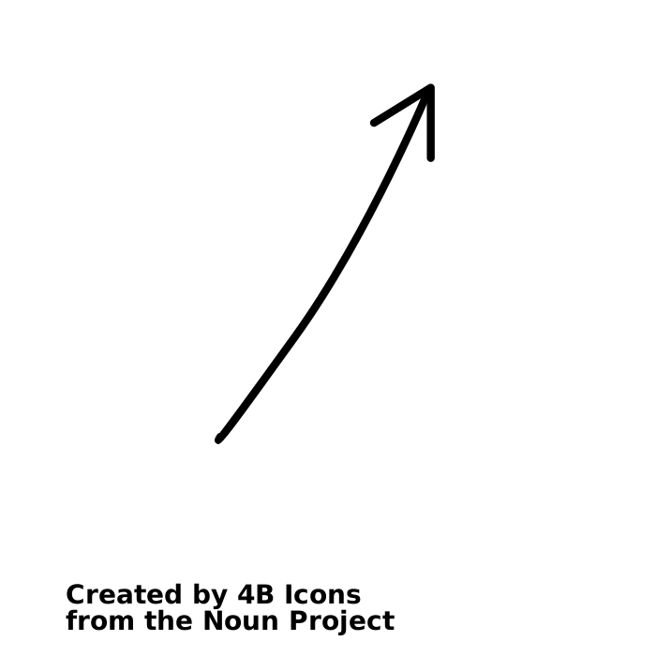







Reutilzação
DESPERDÍCIO ZERO
‘
O processo
‘
Integra componentes e materiais descartados que não são mais necessários em uma nova gama de diversos produtos dentro de ciclos de malha aberta com valor agregado.
’
Subprodutos
Cosméticos
De interesse principal
Indústria Alimentícia
Produto secundário não planejado derivado de um processo de fabricação ou reação química, não é o produto primário sendo produzido e é na maioria das vezes um produto indesejável.
Indústria Alimentícia: ajuda a reduzir o desperdício dos alimentos.
Subprodutos para cosméticos: valor agregado com compostos de interesse
Notes:
Food Waste Problem | ReFED
What is Food Waste?
ReFED defines “food waste” as uneaten food and inedible parts that end up being landfilled, incinerated, disposed of down the sewer, dumped, or spread onto land. It’s a subset of “surplus food” – which ReFED defines as all food that goes unsold or unused by a business or that goes uneaten at home – including food and inedible parts (e.g., peels, pits, bones) that are donated, fed to animals, repurposed to produce other products, composted, or anaerobically digested.

Slide 14

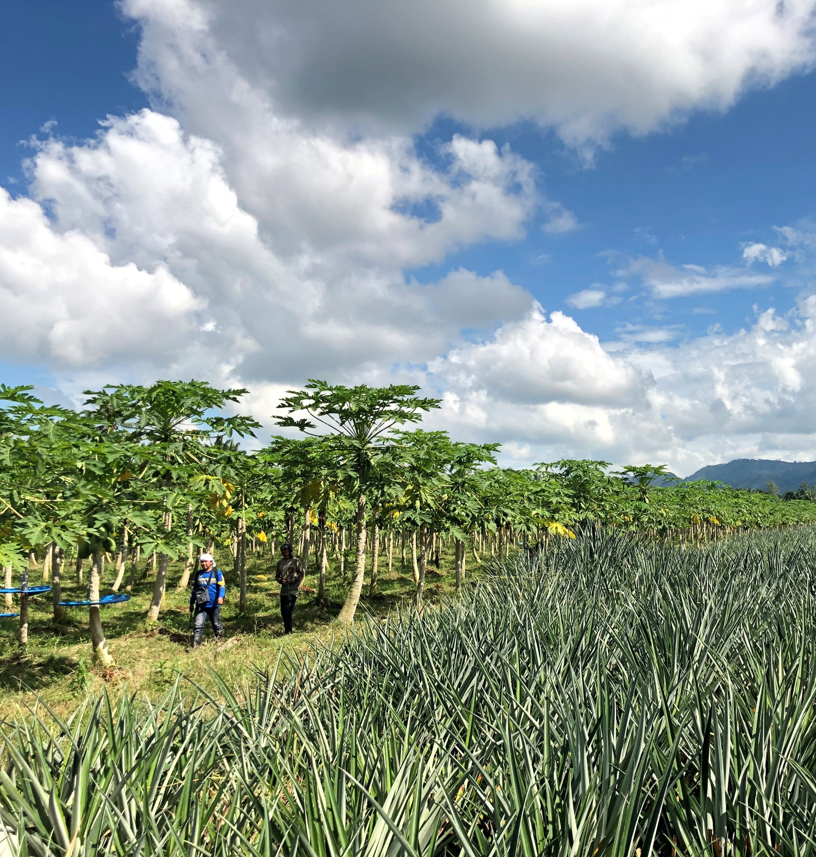


Foodflow®
PARCERIA ENGAJADA
Engajamento
Suporte social
Serviços sociais básicos: saúde e saneamento entre a comunidade com práticas identificadas que afetam a saúde geral e o bem-estar.
Empoderamento de jovens e mulheres na comunidade integrando o programa de aprimoramento de liderança em comunidades e associações e criando novos empregos.
Parceria
Parceria estreita com produtores locais especialistas no cultivo e processamento dos frutos.
Sustainable cultivation
Baseado na colheita orgânica, sem desperdício, compostagem e enriquecimento natural do solo. Sem uso de pesticidas, herbicidas e sem fertilizantes químicos.
Apoio técnico dos fornecedores em matéria de boas práticas no manuseio, embalagem e conservantes.
Notes:
Community enhancement programs aligned to the 17 SDGs of United Nations, with a focus on:
environment, disaster risks reduction, climate change adaptation programs, basic social services and institution building and governance
Programs and projects implemented in partnership with Mahintana Foundation, Inc. such as:
Adopt-A-School, Chairs-for-Tree, Feeding Program, and peace building program through ProPeace

Slide 15

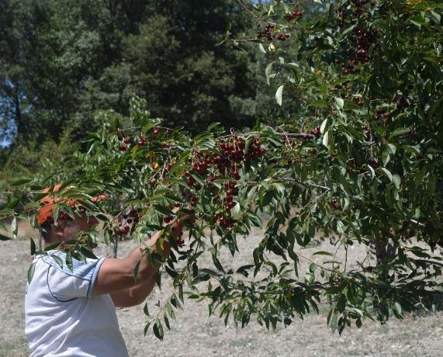


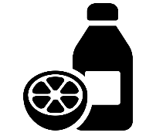
Foodflow ®
IMPACTO POSITIVO NA
TERRA
Aprimorando potencial
A indústria alimentícia produz muitas sub cadeias produtivas
Identificar parceiros para abastecer a indústria alimentícia.
Maximizando o poder das pessoas (famílias sustentáveis) vs. Máquinas que impactam a terra.
Empresa familiar que passa de geração em geração
O habitat nativo é RESPEITADO e mantido eles.
Identificar e valorizar os fluxos secundários “sidestreams” gerados pela produção de sucos e polpas.
Notes:
In the fields you can see whole family that collects fruits. (from 22 to 70)

Slide 16







Foodflow®
Soluções da Future Tech – Certificados Regulatórios
Desenvolvemos uma
solução única e ecologicamente responsável que contribui para redução do desperdício e atribui alto valor ao alimento:
1. SUSTENTABILIDADE Impacto positivo nas pessoas e no meio ambiente
2. TRANSPARÊNCIA No abastecimento
3. RASTREABILIDADE Valor para os alimentos
4. CONFORMIDADE com vários organismos certificadores

